Slide 1
Проект на тему «Оцінка кредитоспроможності клієнтів банку»
Підготувала студентка КМ-73
Музика Оксана

Slide 2
Актуальність теми
В умовах політичної й економічної кризи коректне вирішення задач виявлення кредитоспроможних клієнтів перетворюється для фінансових установ в завдання прямого виживання на ринку кредитних послуг. Незважаючи на те, що кредитування фізичних осіб є одним з найбільш прибуткових видів банківської діяльності, воно водночас є найбільш ризикованим, оскільки багато банків зіштовхуються з проблемою неповернення виданих фізичним особам кредитів . У зв’язку з цим, є критичними застосування та розробка нових більш досконалих методів оцінювання кредитних ризиків і кредитоспроможності осіб за умови нинішніх кризових явищ у банківській сфері.

Slide 3
Актуальність теми
Ефективним заходом, що зменшує ризик фінансових установ та дозволяє оптимально вирішувати завдання оцінювання кредитоспроможності клієнтів, є кредитний скоринг. Кредитний скоринг – математична або статистична модель, яка допомагає банківським установам визначити ймовірність повернення кредиту потенційним клієнтом у встановлений строк. Кредитний скоринг допомагає оптимізувати процес прийняття рішень щодо надання споживчих кредитів, що й визначає актуальність даного дослідження.

Slide 4
Що таке кредитний скоринг?
Кредитний скоринг – це метод оцінки кредитоспроможності людини, який на основі статистичних даних по кредитній історії банку оцінює ймовірність неповернення коштів потенційним позичальником, виходячи з його соціально-демографічних ознак, таких як вік, стать, освіта, посада, трудовий стаж, термін проживання в регіоні тощо. Маючи базу даних виплачених (гарних) і не виплачених (поганих) кредитів, банківська установа за допомогою статистичного аналізу має змогу виявити основні фактори, що впливають на можливість позичальника повернути борг.

Slide 5
Системи, які виконують кредитний скоринг
SAS Enterprise Miner (рис. 1.4) – є спеціалізованим інструментом компанії SAS Institute, який коштує близько 100 000, і вирішує такі задачі як задачі прогнозного моделювання, виявлення структур даних та інші задач інтелектуального аналізу даних.
SAS Enterprise Miner використовується для виявлення в масивах даних інформації, яку використовують для прийняття рішень. Оскільки основною спеціалізацією продукту є пошук та аналіз прихованих закономірностей в даних (Data mining) Enterprise Miner складається з:
методів статистичного аналізу;
методології виконання проектів дослідження даних (SEMMA)
графічного інтерфейсу користувача.

Slide 6
Запропоноване рішення
Програмне забезпечення, реалізоване на мові програмування С# в середовищі Visual Studio 2019, яке допоможе банківській установі збирати і зберігати інформацію про тих, то хоче отримати кредит. Основними критеріями для введення бально-рейтингової сиситеми є:
Вік
Сімейний стан
Кількість дітей в сім’ї
Сфера, в якій працює клієнт
Кваліфікація
Стаж роботи
Середньомісячний дохід
Наявність активів
Житло
Автомобіль
Кредитна історія

Slide 7

Рейтингова таблиця
Для оцінки рейтингу клієнтів було
використано наступну систему:
поля *0 унеможливлють видачу кредиту, усі бали множаться на нуль

Slide 8
Система оцінки результатів
За такою таблицею програмне забезпечення буде видавати результати банку для клієнтів, які хочуть отримати банк. В останній колонці сума, яку банк може видати як кредит при деякому рейтингу.

Slide 9
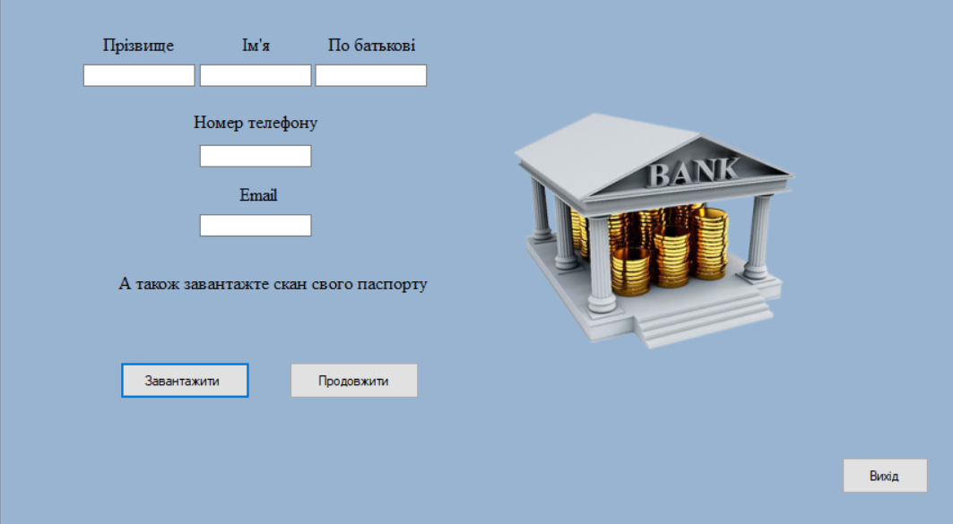
Інтерфейс програми

Slide 10
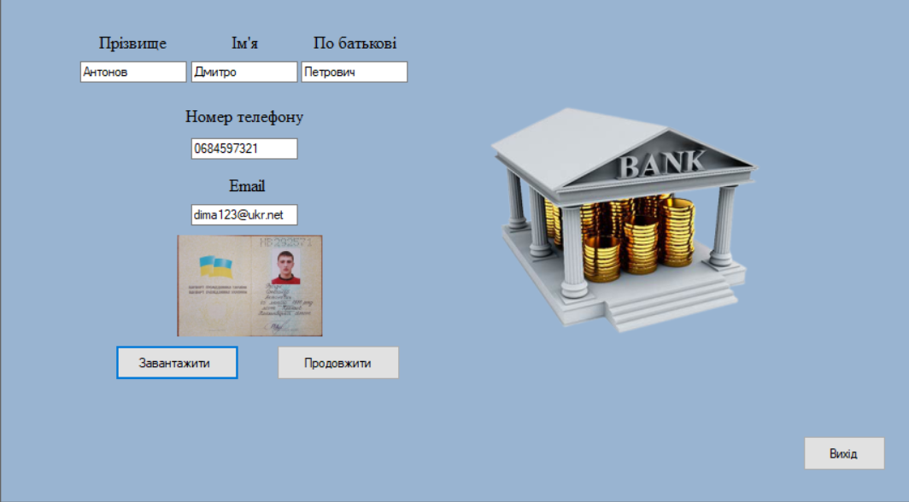
Приклад роботи програми

Slide 11
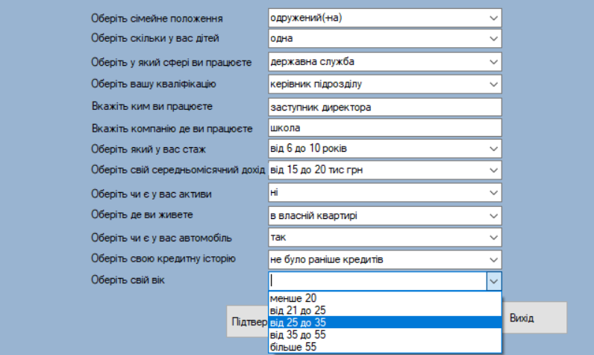
Приклад роботи програми

Slide 12
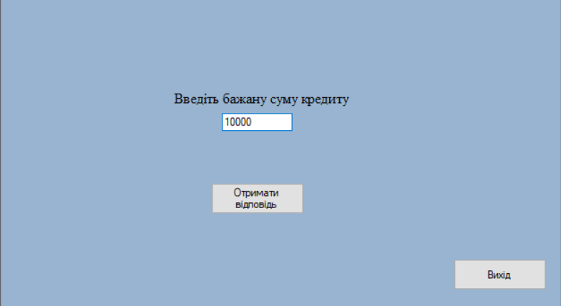
Приклад роботи програми

Slide 13

Приклад роботи програми
Програма видає тільки результат без будь-якого пояснення. Вважаю, що не доцільно саму рейтингову систему оцінки кредитоспроможності показувати для користувача.

Slide 14
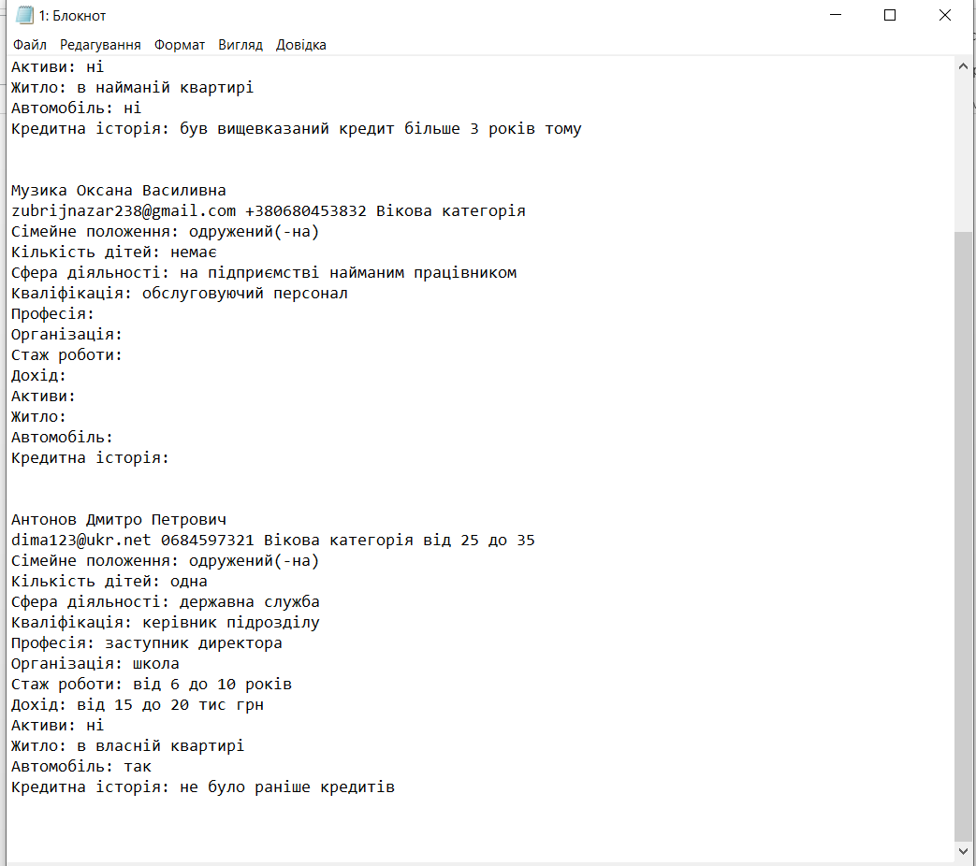
Вся інформація про анкетування клієнтів зберігається в текстовому документі

Slide 15
Висновки
Для оцінки кредитоспроможності клієнтів банку було створено програмне забезпечення, яке працює за системою скорингу рейтингового накопичення балів. Програма здійснює анкетування клієнтів за критеріями, кожен з яких оцінюється в певну кількість балів. За сумою балів і системою оцінки результати ПЗ видає вердикт банку. Головною перевагою цієї програми є її цінова політика. Більшість провідних програм, які займаються аналітикою коштують досить дорого.

